Slide 1
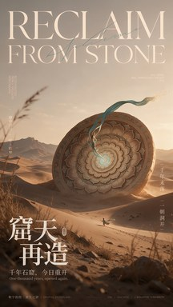
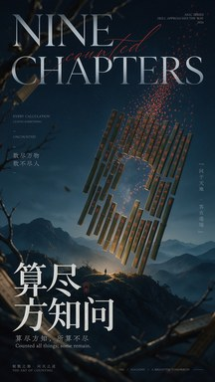
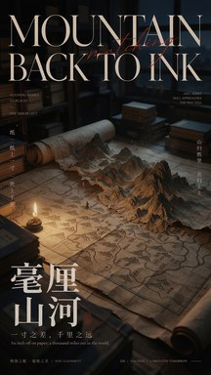
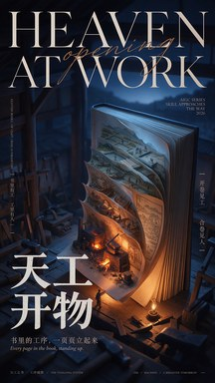
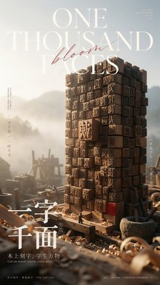
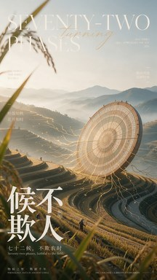
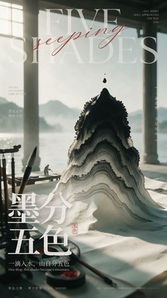
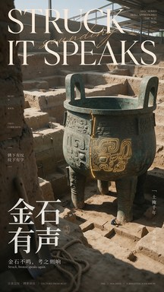
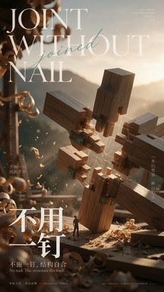
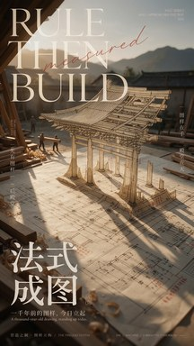
AI GENERATED POSTER SERIES · CHINA · 2026
INK / MACHINE / A BRIGHTER TOMORROW
SKILL APPROACHES THE WAY
技近乎道
十帧一日 · AI 生成的中国故事
技是机器的方式，道是文化的表达。十帧各取一件中国旧物为题，各接一个真实的 AI 技术支点——讲的都是同一件事：机器之笔，如何逼近人的意。
按 时 辰 排 列 —— 十 帧 连 缀 ， 恰 好 是 一 日
〇一 · 黄昏
〇二 · 深夜
〇三 · 深夜
〇四 · 破晓
〇五 · 清晨
〇六 · 清晨
〇七 · 上午
〇八 · 正午
〇九 · 黄昏
一〇 · 黄昏

Slide 2
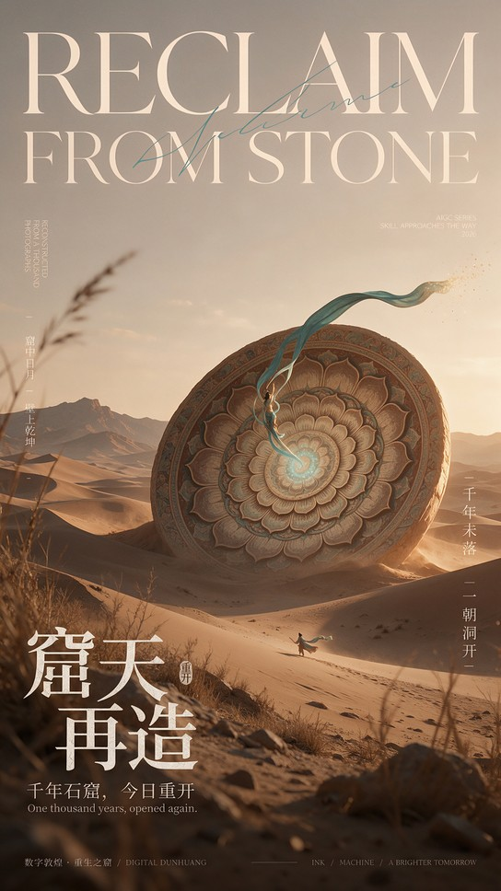
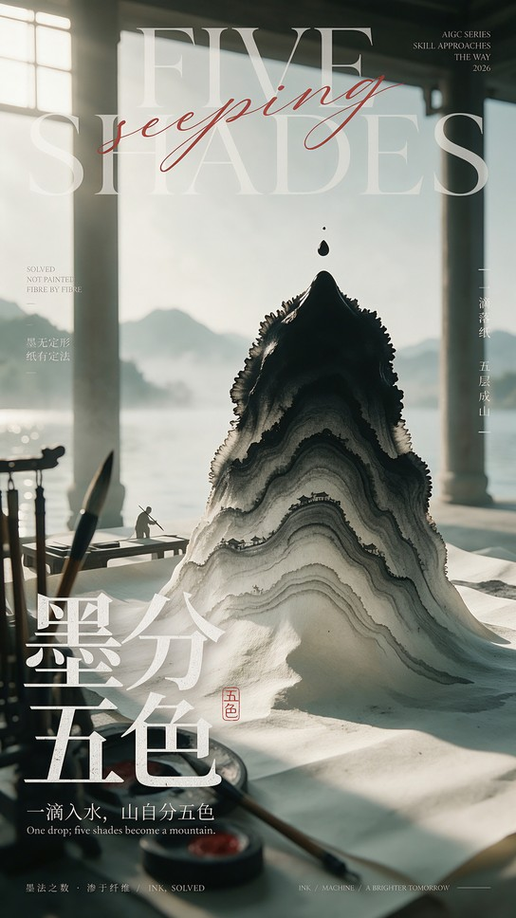
题 解
系列立意与统一规范
SKILL APPROACHES THE WAY
《庄子 · 养生主》
「臣之所好者道也，进乎技矣。」
名字不封自己为「道」，只说在逼近 —— 有原文可查，朴素而有底气。
AI 是概率机器，笔墨是确定手艺。十帧处理同一组张力：机器如何补全失落、算到最后剩下什么、如何让书里的工序立起来、如何从锈里读出纹。
一 · 视觉规范
低饱和环境大色域 + 单一强调色，强调色占画面不超过 8%；超尺度巨物配微型人物，四层景深。
二 · 排版系统
英文衬线大标题 + 斜穿手写体 + 左侧竖排标语 + 右侧竖排对仗句 + 底部粗宋主标题，十帧共用一套。
三 · 一帧一支点
每帧绑定一个可指名的 AI 方法，不重复：重建 / 推理 / 配准 / 图谱 / 可变字体 / 时序 / 流体 / 反演 / 拓扑 / 图纸。
窟天再造 · 黄昏
墨分五色 · 上午
INK / MACHINE / A BRIGHTER TOMORROW
02 / 14

Slide 3
十 帧 一 览
母题 · 技术支点 · 时辰
SKILL APPROACHES THE WAY
RECLAIM FROM STONE
SEVENTY-TWO PHASES
〇一
窟天再造
神经辐射场重建（NeRF / 3DGS）—— 从数千张残照里，把这口藻井重新算回来
黄昏斜阳
〇六
候不欺人
物候时序数据可视化
清晨薄雾
敦煌 三危山下
黄土高原 梯田
〇二
算尽方知问
NINE CHAPTERS
深夜星河
〇七
墨分五色
FIVE SHADES
上午漫射
符号推理与形式化
河谷 筹阵之下
流体模拟与宣纸纤维渗透
临水 敞轩
〇三
毫厘山河
MOUNTAIN BACK TO INK
深夜烛光
〇八
金石有声
STRUCK IT SPEAKS
正午顶光
历史地图配准与地名对齐
府衙 架阁
纹样矢量反演
考古 探方
〇四
天工开物
HEAVEN AT WORK
破晓
〇九
不用一钉
JOINT WITHOUT NAIL
黄昏光柱
古籍工艺知识图谱与参数化复现
工坊 第一盏灯
参数化生成与拓扑优化
山间 工坊
〇五
一字千面
ONE THOUSAND FACES
清晨逆光
一〇
法式成图
RULE THEN BUILD
黄昏斜阳
可变字体与参数化排版
印刷工坊遗址
图纸识别与三维重建
营造工场 庭院
INK / MACHINE / A BRIGHTER TOMORROW
03 / 14

Slide 4
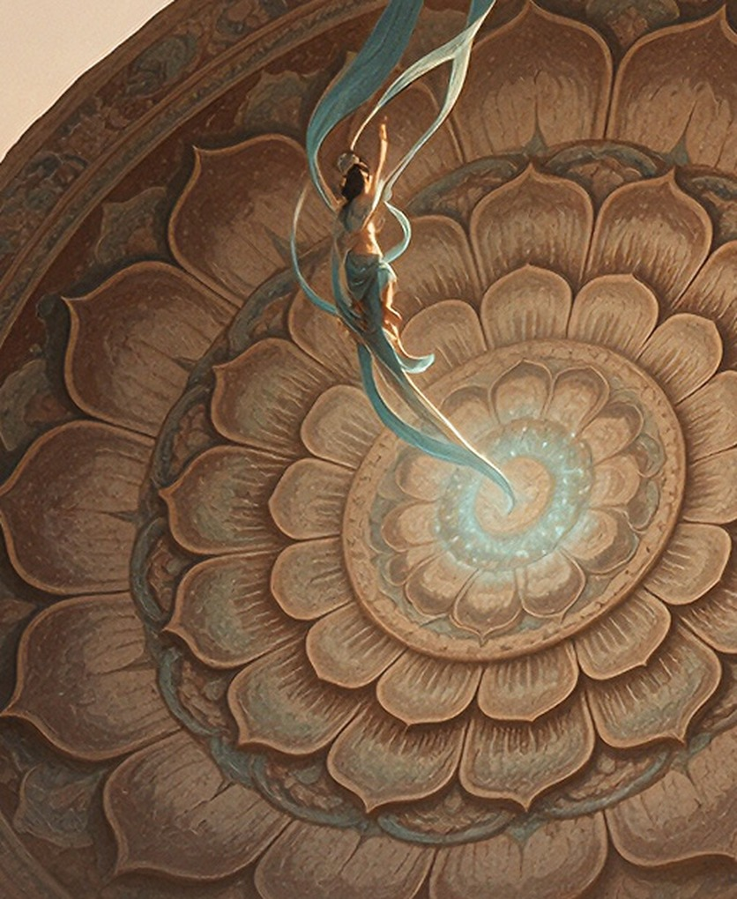
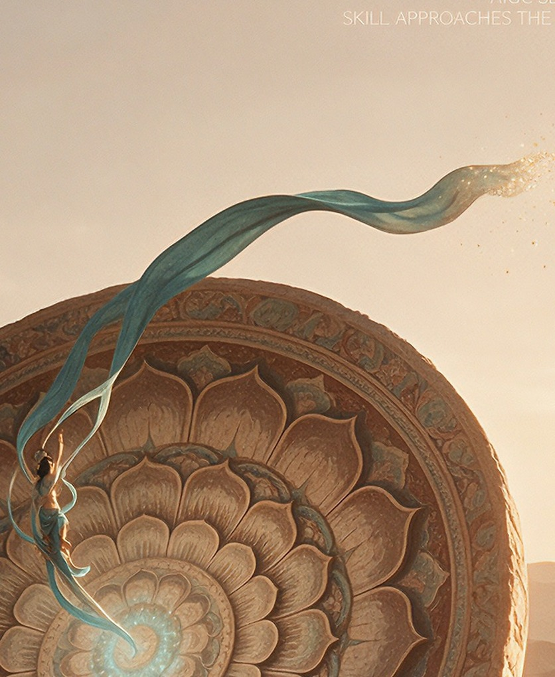
第 一 帧
黄昏斜阳 · 敦煌 三危山下
SKILL APPROACHES THE WAY
RECLAIM FROM STONE
井心 · 十四瓣莲花
飞天 · 衣带出穹
窟天
再造
千年石窟，今日重开
One thousand years, opened again.
千年未落 · 一朝洞开
技 术 支 点
神经辐射场重建（NeRF / 3DGS）—— 从数千张残照里，把这口藻井重新算回来
画 面 语 汇
巨 物
浮起的敦煌藻井 · 十四瓣莲花为心
景 深
沙丘 / 藻井 / 三危山 三层
井心十四瓣，是画工量出来的；穹顶的弧度，是算法算出来的。机器从数千张旧照片里把整口藻井重新立起——它不懂佛，却学会了记住一千年。
强 调
石青 · 仅飞天衣带
INK / MACHINE / A BRIGHTER TOMORROW
04 / 14

Slide 5

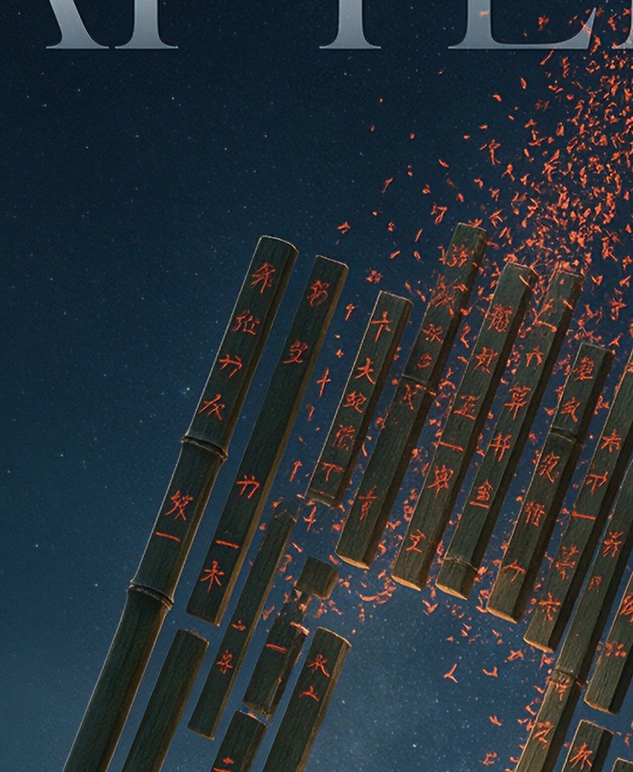
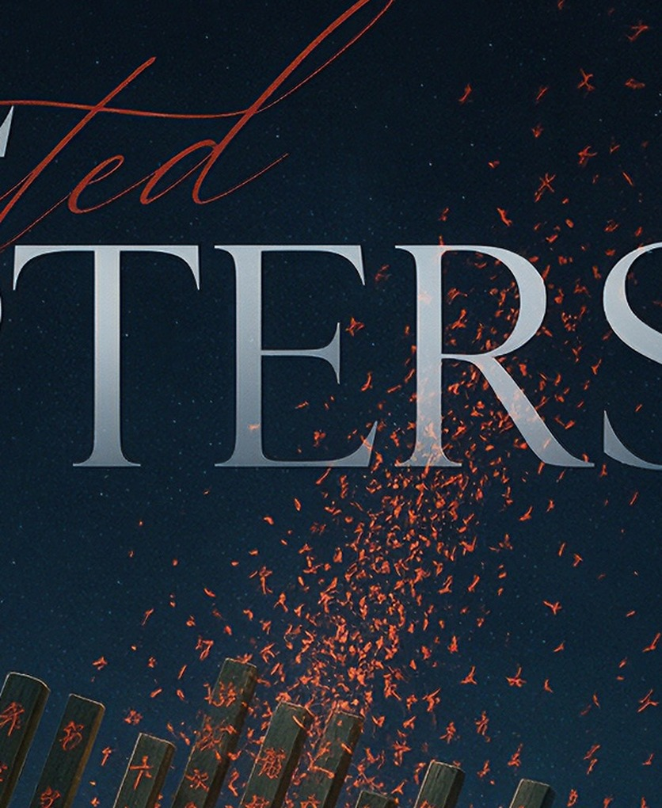
第 二 帧
深夜星河 · 河谷 筹阵之下
SKILL APPROACHES THE WAY
NINE CHAPTERS
筹阵中央 · 缺处为问
字迹脱筹 · 化为符号
算尽
方知问
算尽方知，所算不尽
Counted all things; some remain.
问于天地 · 答在毫端
技 术 支 点
符号推理与形式化 —— 从算筹的方程章法，到可读的现代代数语言
画 面 语 汇
巨 物
悬于星河的竹筹阵 · 中央留空
景 深
河谷 / 筹阵 / 星河 三层
《九章》以筹为算，算到极处，阵列里留下一处空缺。算法能把万物化成数，唯独算不出提问题的人。那一格空着，不是漏算，是本该空着。
强 调
朱砂 · 仅筹上字迹
INK / MACHINE / A BRIGHTER TOMORROW
05 / 14

Slide 6
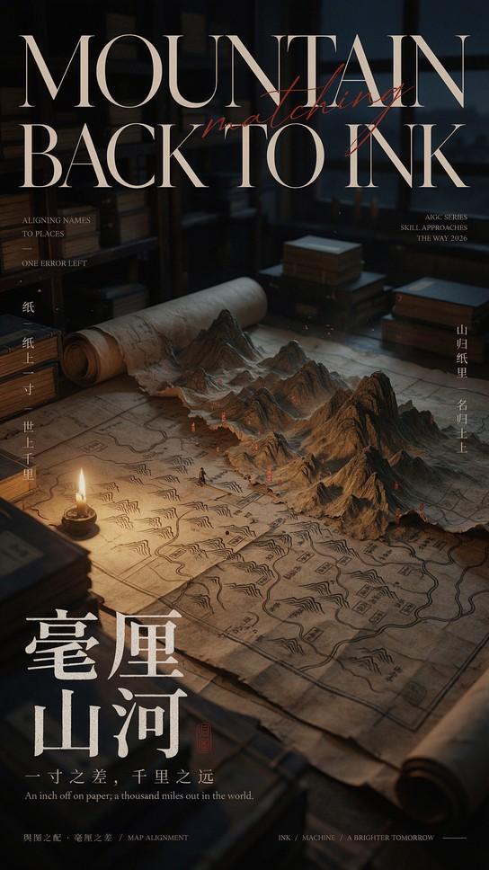
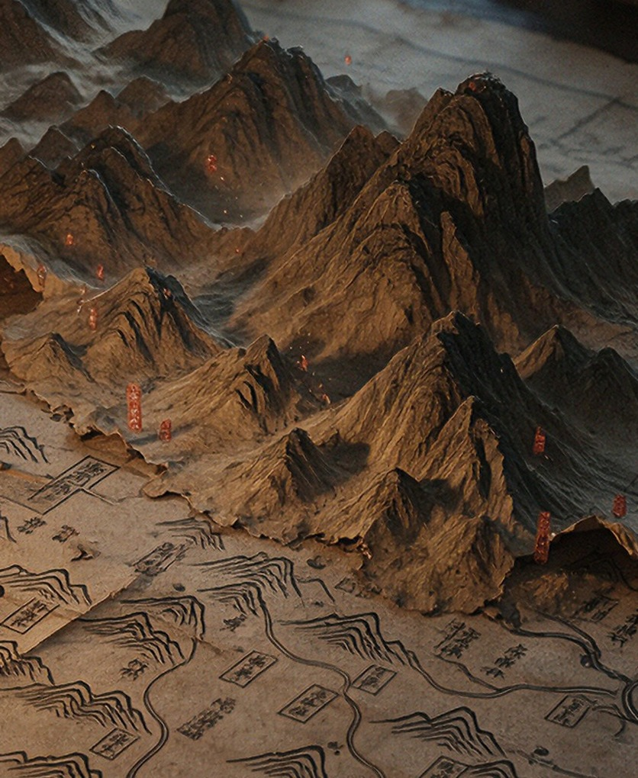
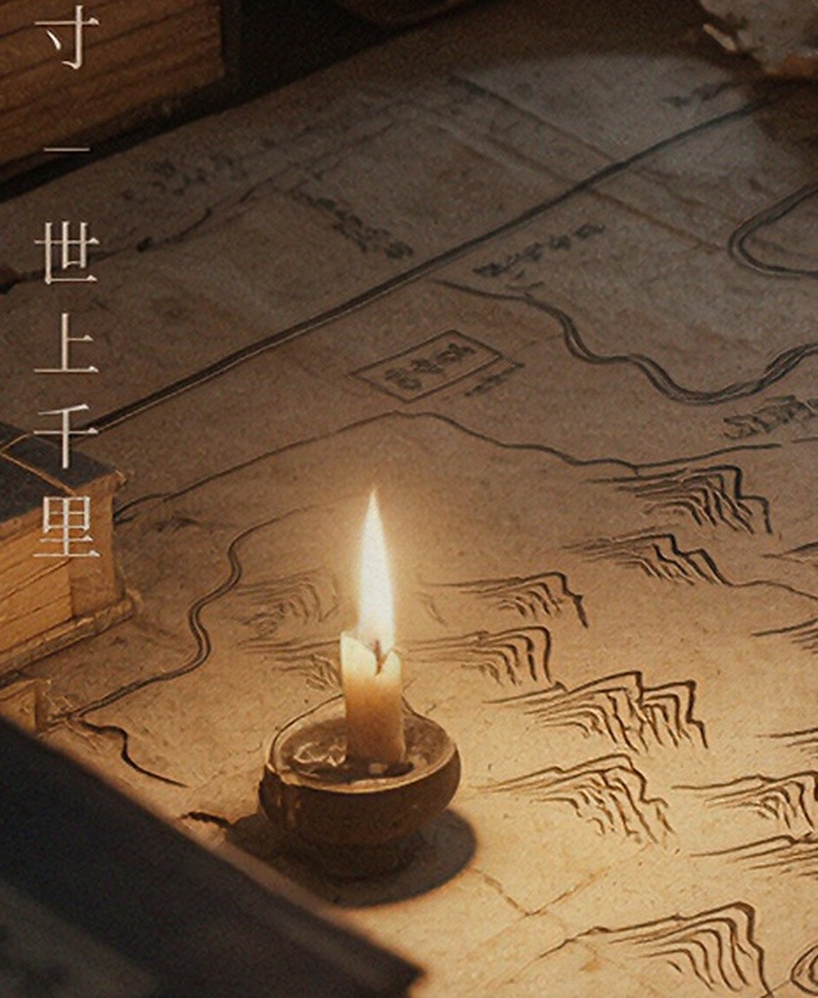
第 三 帧
深夜烛光 · 府衙 架阁
SKILL APPROACHES THE WAY
MOUNTAIN BACK TO INK
山归纸面 · 收拢线
案上烛火 · 纸背千里
毫厘
山河
一寸之差，千里之远
An inch off on paper; a thousand miles out.
山归纸里 · 名归土上
技 术 支 点
历史地图配准与地名对齐 —— 把方志里的文字，对到今日的坐标上
画 面 语 汇
巨 物
铺满地面的古舆图 · 山正塌回纸面
景 深
书函 / 舆图 / 府衙墙垣 三层
舆图是缩地之术，一纸载千里。机器把方志里的地名与今日山川逐一对齐，错半寸便谬千里——图上那处没对上的墨线，是技术自己的诚实。
强 调
朱砂 · 浮起的地名
INK / MACHINE / A BRIGHTER TOMORROW
06 / 14

Slide 7

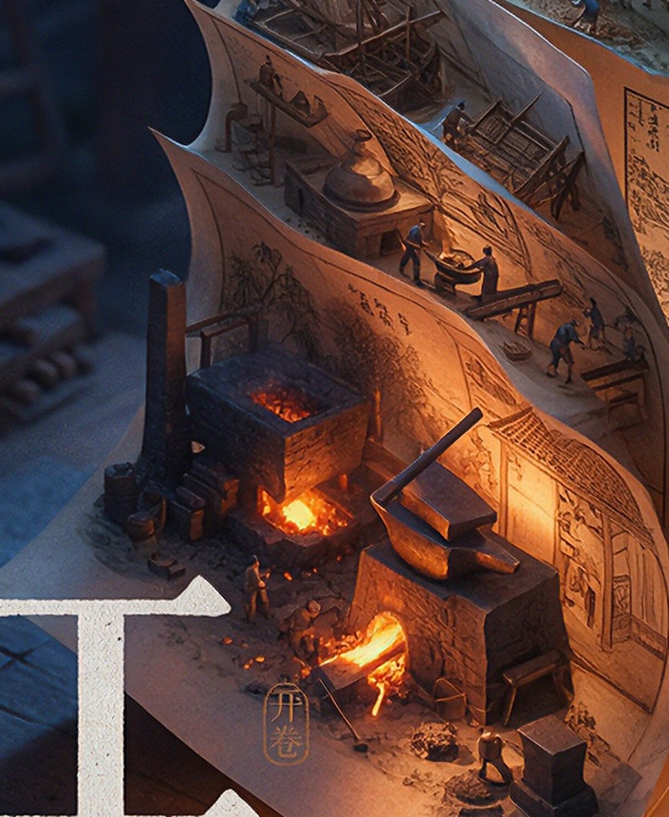
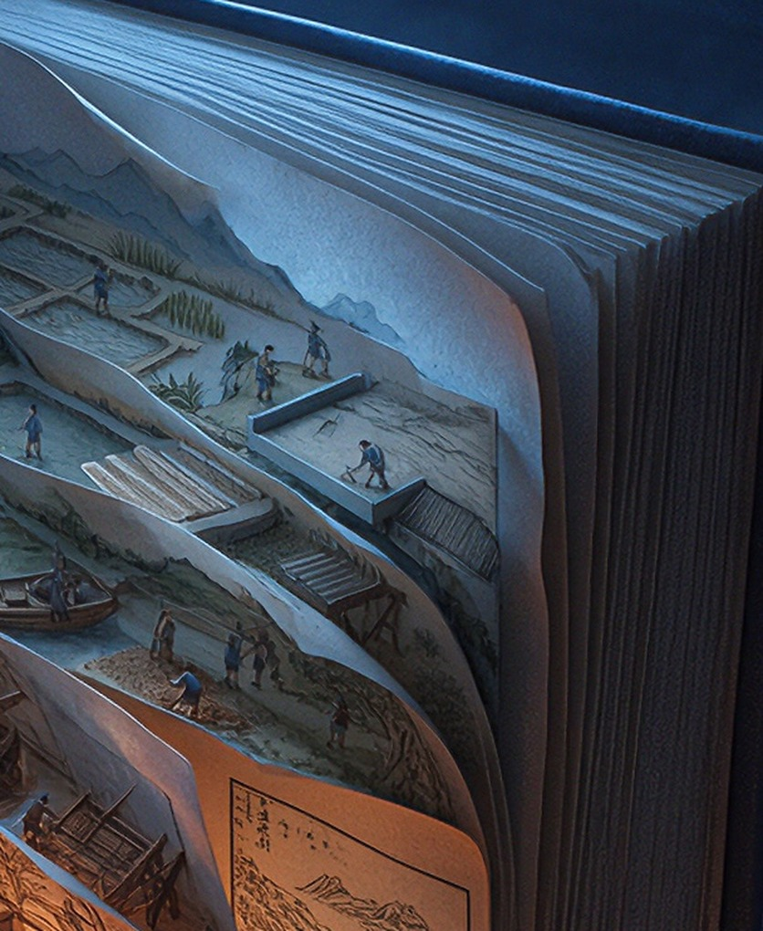
第 四 帧
破晓 · 工坊 第一盏灯
SKILL APPROACHES THE WAY
HEAVEN AT WORK
页中工序 · 一页一景
未复现页 · 平面墨线
天工
开物
书里的工序，一页页立起来
Every page in the book, standing up.
开卷见工 · 合卷见人
技 术 支 点
古籍工艺知识图谱与参数化复现 —— 把十八卷工段解析成可执行的参数
画 面 语 汇
巨 物
立体展开的《天工开物》· 一页一工段
景 深
工具 / 书卷 / 工坊梁枋 三层
宋应星把十八卷工序写给手艺人看。机器读懂了，便一页页立成能开工的现场——只剩最后一页仍是平面墨线，因为还没有人把它真正做出来。
强 调
熔铜金 · 仅炉火与灯
INK / MACHINE / A BRIGHTER TOMORROW
07 / 14

Slide 8

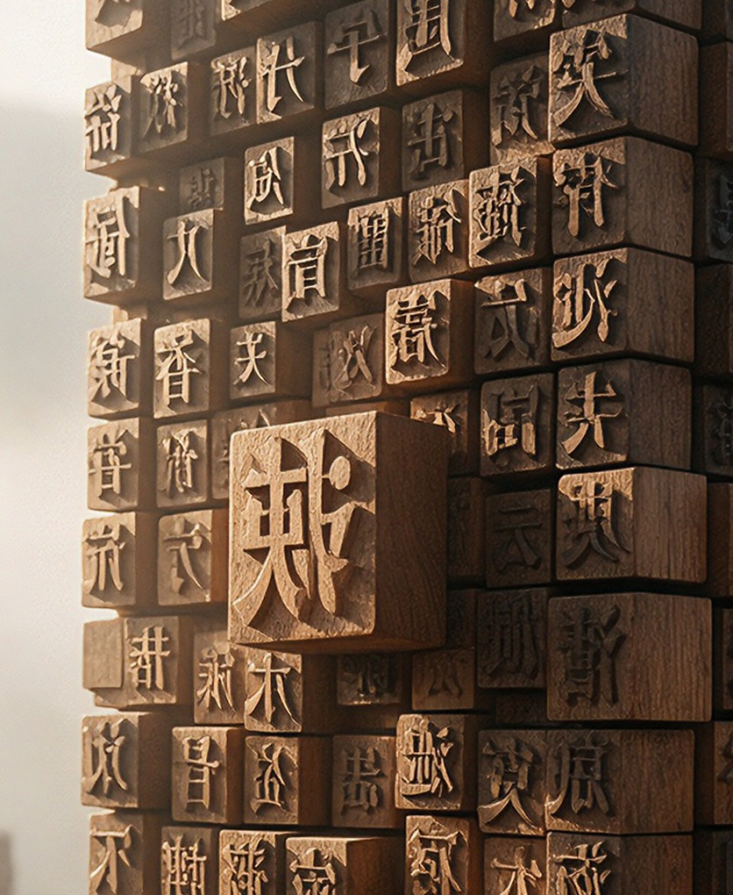
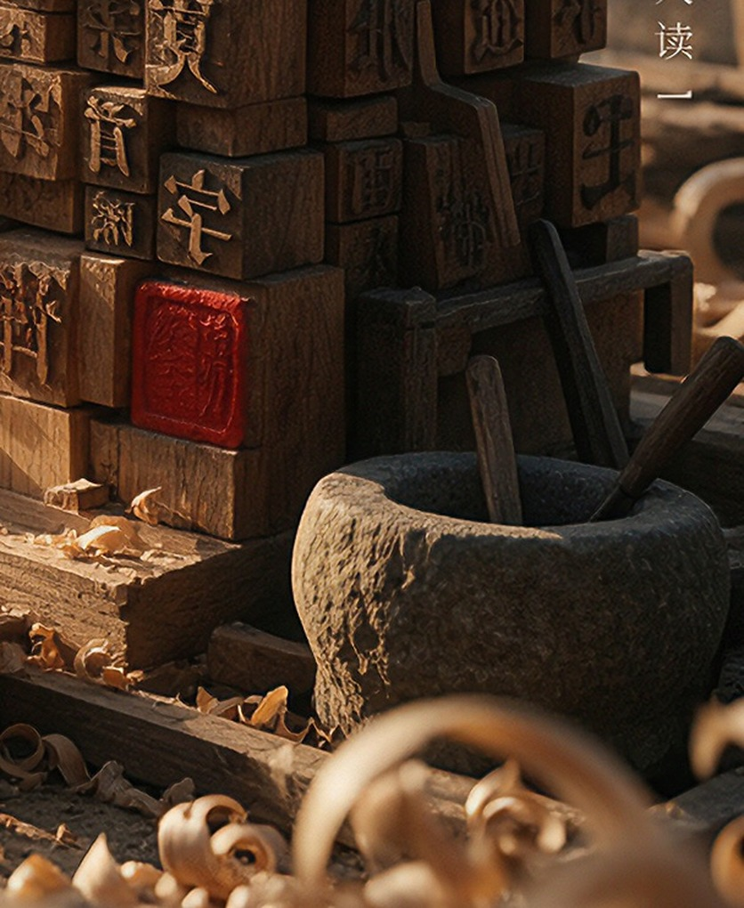
第 五 帧
清晨逆光 · 印刷工坊遗址
SKILL APPROACHES THE WAY
ONE THOUSAND FACES
活字字面 · 反刻一枚
石臼 · 印泥余朱
一字
千面
木上刻字，字生万物
Cut on wood; words come alive.
木落字生 · 字落人读
技 术 支 点
可变字体与参数化排版 —— 同一套骨架，如何生成无穷字形
画 面 语 汇
巨 物
活字方阵 · 数百枚按韵序排布
活字是一个骨架生出千万张脸。可变字体亦然：同一套轮廓，改一处参数，就是另一个字。刻一次，印千遍——这是印刷术最早说出的那句道理。
景 深
木架 / 活字塔 / 晨雾 三层
强 调
朱印红 · 仅印泥
INK / MACHINE / A BRIGHTER TOMORROW
08 / 14

Slide 9

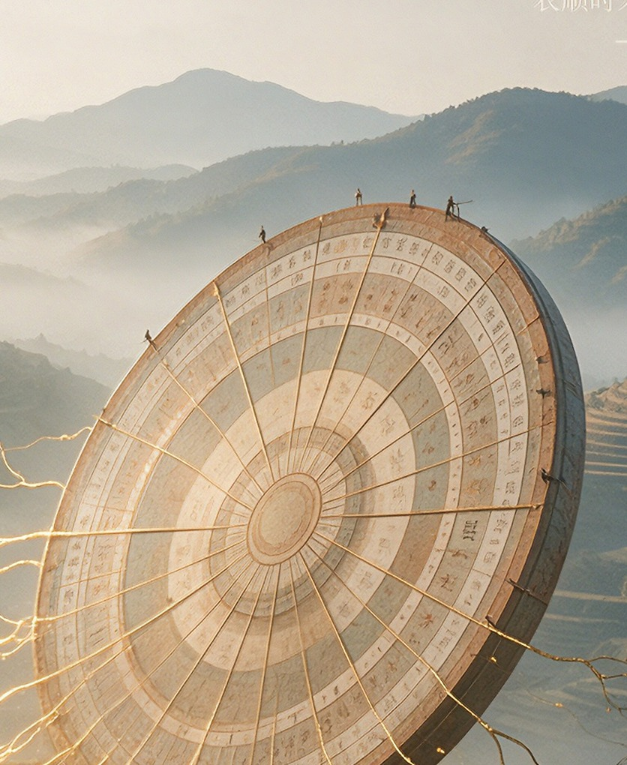
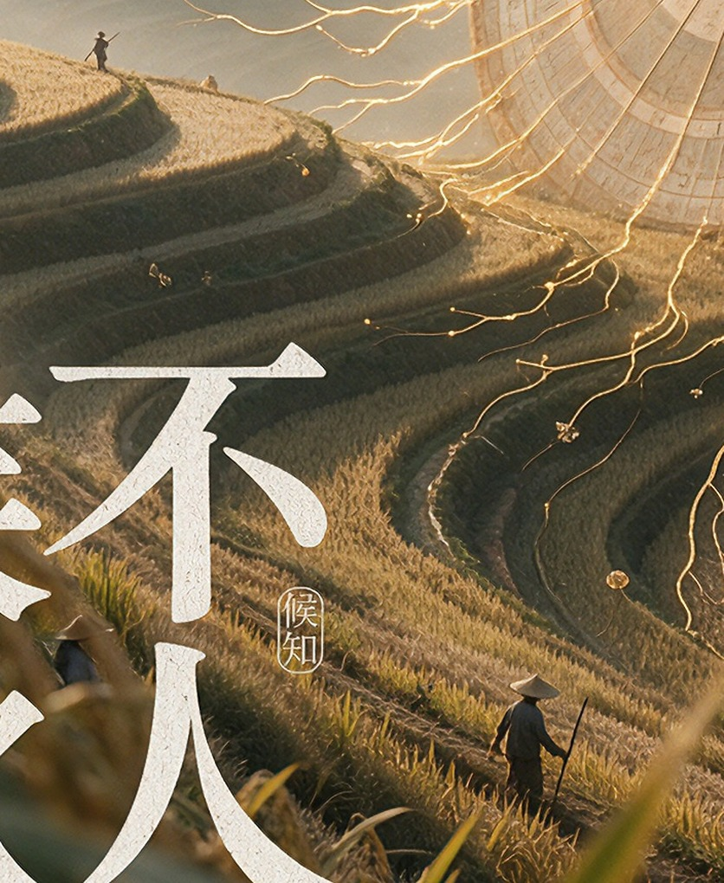
第 六 帧
清晨薄雾 · 黄土高原 梯田
SKILL APPROACHES THE WAY
SEVENTY-TWO PHASES
节气轮盘 · 七十二候
金脉入田 · 候至则明
候不
欺人
七十二候，不欺农时
Seventy-two phases, faithful to the field.
候应天地 · 农顺时来
技 术 支 点
物候时序数据可视化 —— 七十二候的观测，连成一张会生长的图
画 面 语 汇
巨 物
节气轮盘 · 七十二候化为金脉
七十二候是中国最早的时间序列，草木虫鸟各自报时。机器把千年的物候笔记连成一张会生长的图。节气从不骗人，会骗人的是误读它的人。
景 深
梯田 / 轮盘 / 远山 三层
强 调
稻穗金 · 仅脉线
INK / MACHINE / A BRIGHTER TOMORROW
09 / 14

Slide 10
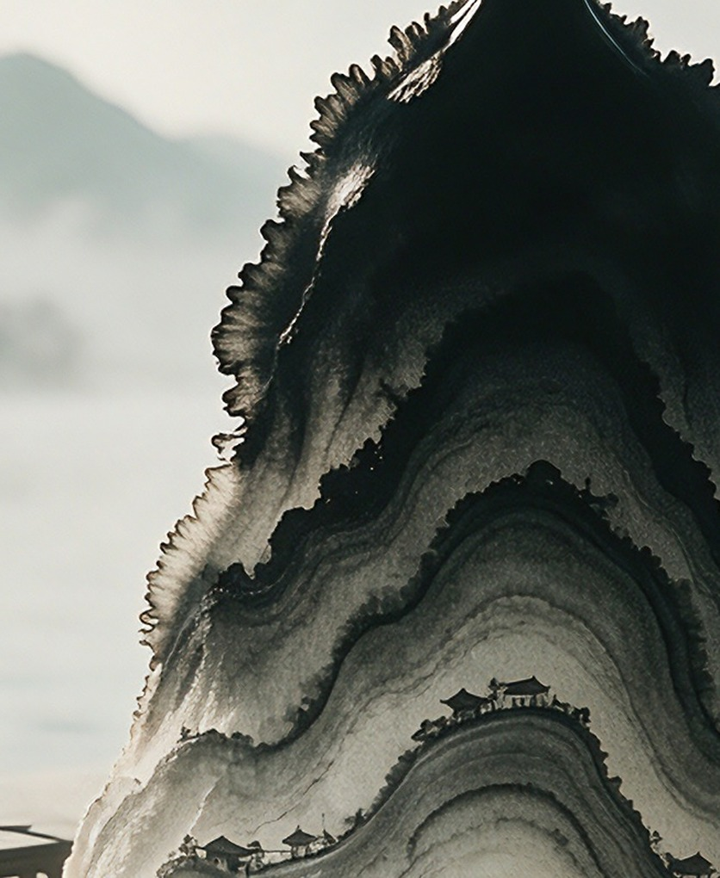
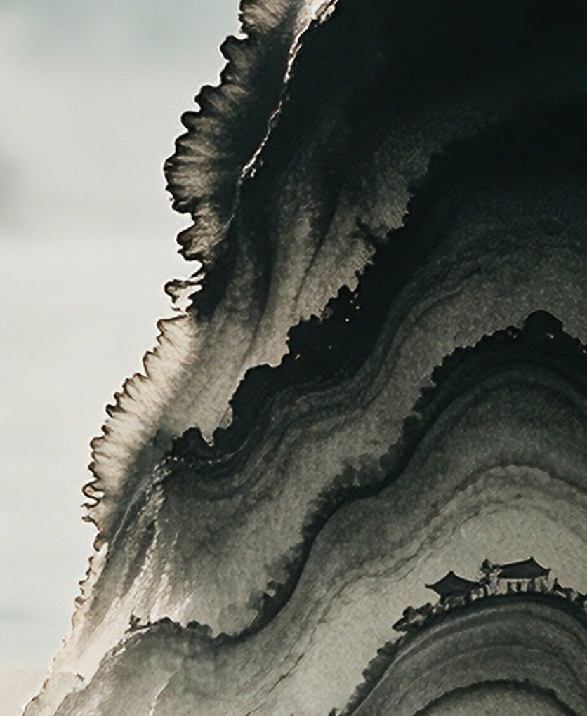
第 七 帧
上午漫射 · 临水 敞轩
SKILL APPROACHES THE WAY
FIVE SHADES
五层墨理 · 纤维锯齿
笔架砚台 · 笔尖将落
墨分
五色
一滴入水，山自分五色
One drop, five shades become a mountain.
一滴落纸 · 五层成山
技 术 支 点
流体模拟与宣纸纤维渗透 —— 用数值方法求解墨在生宣上的扩散
画 面 语 汇
巨 物
一滴墨 · 落纸而成五色层山
墨在生宣上走多远，由纤维的毛细走向决定，不由画家的笔决定。数值方法解得出这层扩散，也解得出那句老话：技到了尽头，就是道。
景 深
笔架 / 墨山 / 水面远山 三层
强 调
朱砂 · 仅印泥与小印
INK / MACHINE / A BRIGHTER TOMORROW
10 / 14

Slide 11

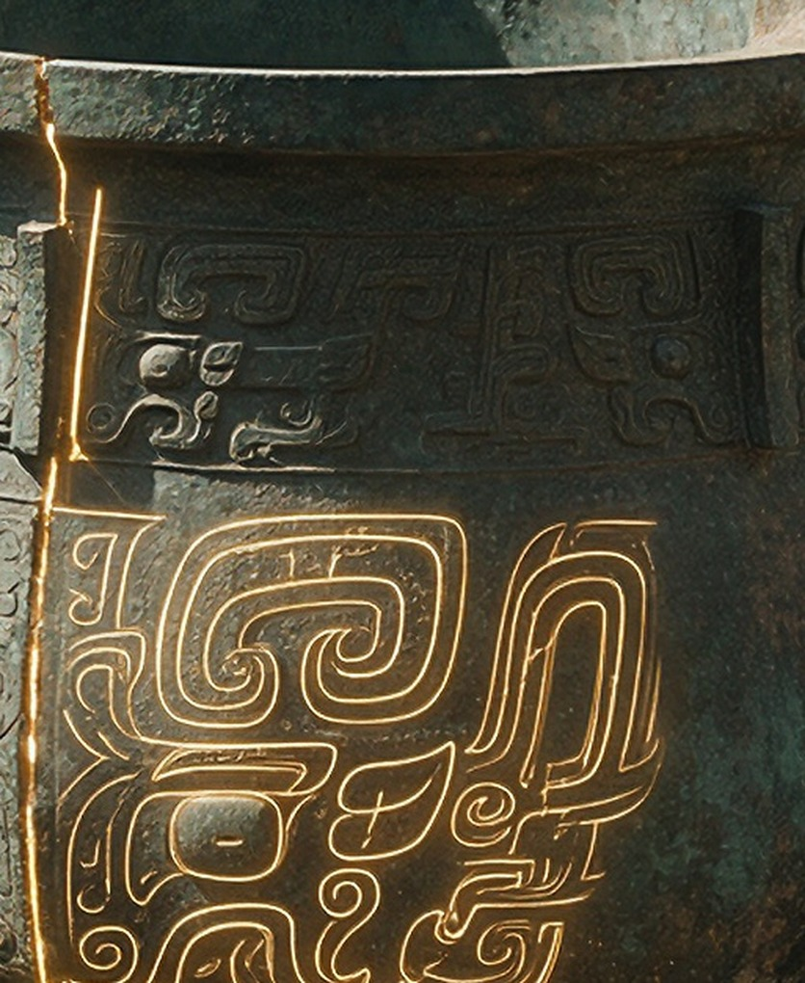
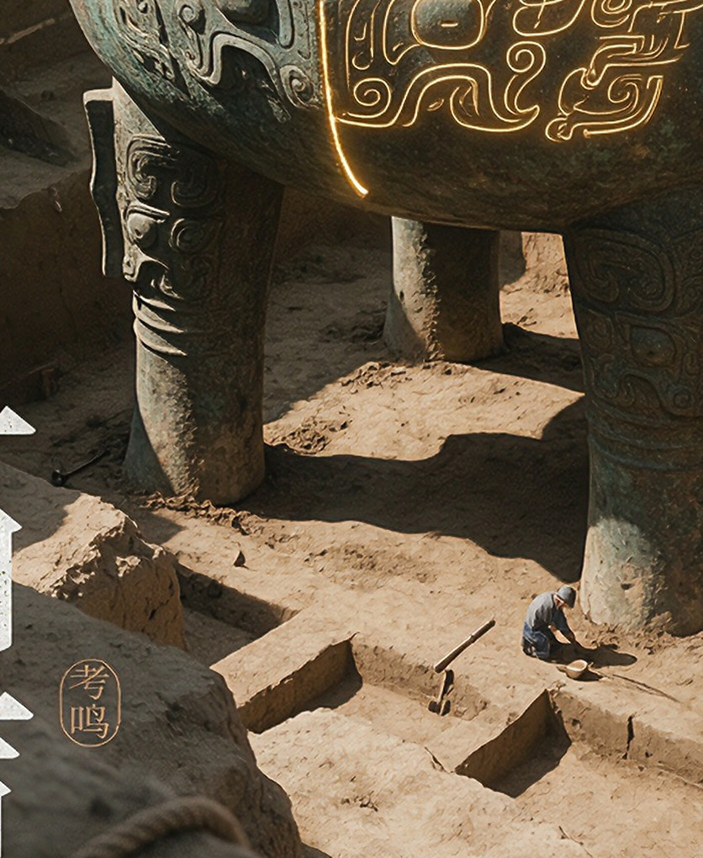
第 八 帧
正午顶光 · 考古 探方
SKILL APPROACHES THE WAY
STRUCK IT SPEAKS
锈上浮纹 · 赤金矢量
探方土层 · 鼎足入土
金石
有声
金石不鸣，考之则响
Struck, bronze speaks again.
土掩千年 · 一考而鸣
技 术 支 点
纹样矢量反演 —— 从锈蚀层里，把失传的纹样反算成可用路径
画 面 语 汇
巨 物
商周青铜鼎 · 兽面纹浮起为矢量
青铜沉默了三千年，锈把纹样埋了起来。机器从锈层里把失传的兽面纹一条条反算成矢量线——金石不鸣，考的功夫，就是技的功夫。
景 深
土壁 / 探方 / 发掘棚架 三层
强 调
赤金 · 仅浮起的纹线
INK / MACHINE / A BRIGHTER TOMORROW
11 / 14

Slide 12
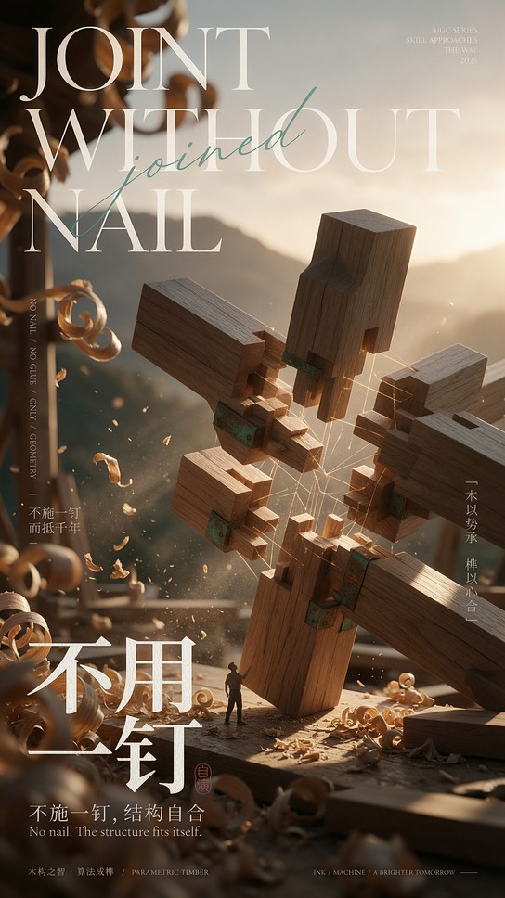
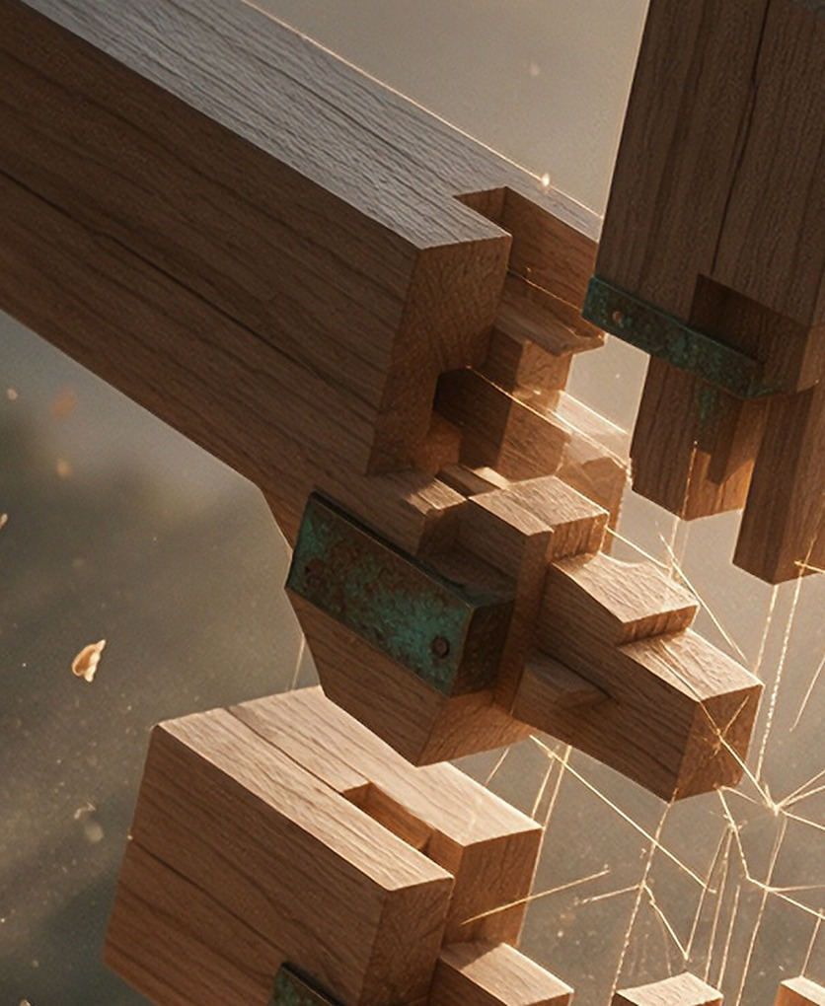
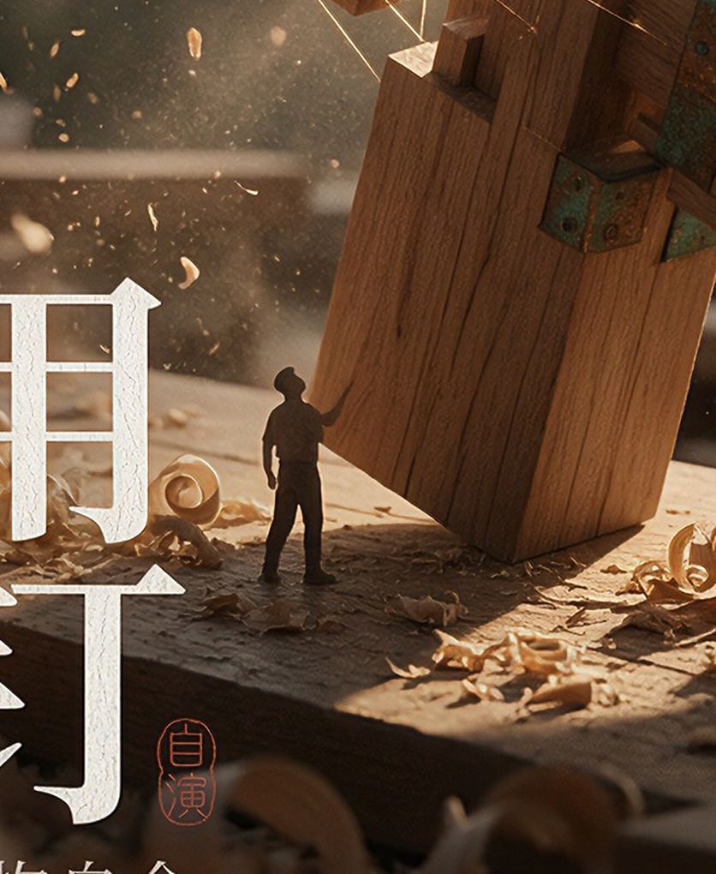
第 九 帧
黄昏光柱 · 山间 工坊
SKILL APPROACHES THE WAY
JOINT WITHOUT NAIL
榫卯咬合 · 铜箍束之
匠人仰首 · 构件悬浮
不用
一钉
不施一钉，结构自合
No nail. The structure fits itself.
木以势承 · 榫以心合
技 术 支 点
参数化生成与拓扑优化 —— 不靠钉子，靠算法长出来的结构
画 面 语 汇
巨 物
榫卯节点 · 沿轴悬浮成爆炸图
榫卯不靠钉子，靠尺寸与角度互锁。让算法去做拓扑优化，长出来的结构与一榫三卯同源——真正的牢固，从来不是往上加东西。
景 深
刨花 / 构件 / 工坊光柱 三层
强 调
铜绿 · 仅金属箍
INK / MACHINE / A BRIGHTER TOMORROW
12 / 14

Slide 13

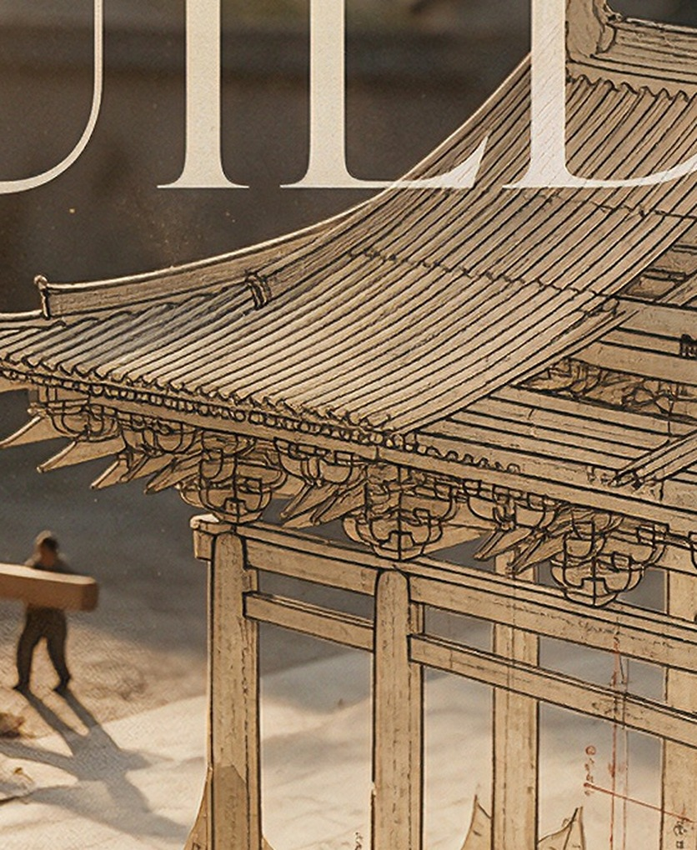
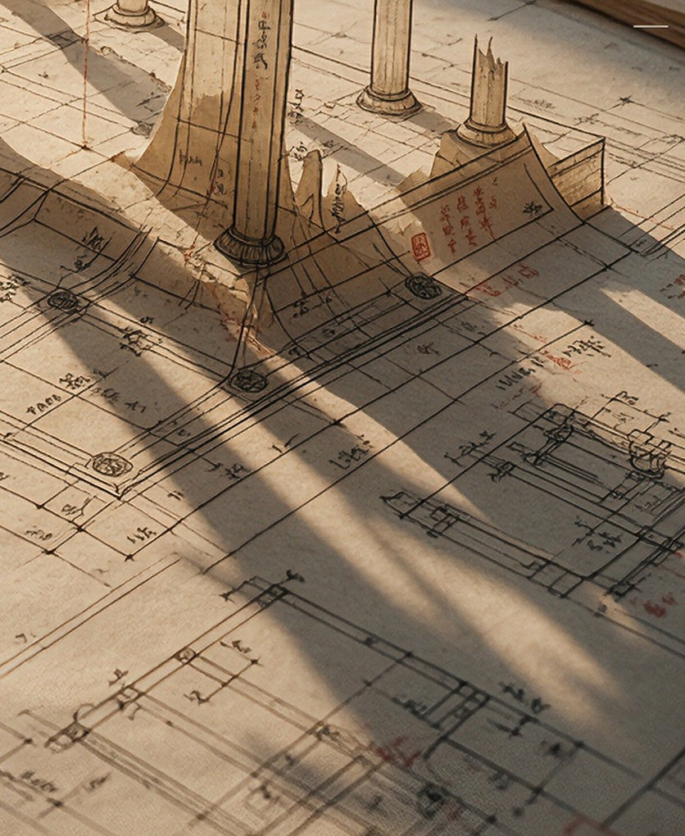
第 十 帧
黄昏斜阳 · 营造工场 庭院
SKILL APPROACHES THE WAY
RULE THEN BUILD
斗拱屋檐 · 已成立构
工尺批注 · 柱网未合
法式
成图
一千年前的图样，今日立起
A thousand-year-old drawing, standing up.
图样在手 · 殿堂在天
技 术 支 点
图纸识别与三维重建 —— 机器读懂《营造法式》的图样与工尺标注
画 面 语 汇
巨 物
营造法式图样 · 墨线长成大木构
景 深
木料 / 大木构 / 庭院墙 三层
《营造法式》把匠作写成了图样与工尺。机器读懂图纸，让墨线在纸上长成一座可建造的殿——先有图样，后有殿堂；图样也是技。
强 调
朱砂 · 仅图样批注
INK / MACHINE / A BRIGHTER TOMORROW
13 / 14

Slide 14
SKILL APPROACHES THE WAY
AIGC SERIES · 2026
十 帧 一 日
技近乎道，不是说机器成了道 —— 是说它终于朝着人的方向在走。
十帧母题取自敦煌、九章算术、天工开物、营造法式、历代名画记……每一帧都接在一个真实的 AI 技术支点上。
十 帧 回 望
〇一
〇二
〇三
〇四
〇五
〇六
〇七
〇八
〇九
一〇
出图 Seedream 5 ｜ 微动态 Seedance 2.5 ｜ 人工环节：选题、提示词设计、筛选与版式控制

